Slide 1
MZM Moravian Museum

Slide 2
Dietrichsteinský palác (MZM) Dietrichstein Palace (Moravian Museum)
Dietrichteinský palác postavený v letech 1613-1616 jako guvernérská rezidence Františka kardinála Dietrichteina je jednou z největších barokních staveb v Brně. Vrcholně barokní tvary získal palác na přelomu 17. a 18. století. Od roku 1911 byl využíván k výstavním účelům. Po celkové rekonstrukci v 80. letech 20. století se palác stal nejnavštěvovanějším výstavním zařízením Moravského zemského muzea.
The Dietrichstein Palace erected in 1613-1616 as the governor residence of cardinal František Dietrichstein is one of the largest Baroque buildings in Brno. It received its high Baroque shape at the turn of the 17th and 18th centuries. Since 1911 it has been used for exhibition purposes. After a profound renovation in the 1980s the palace has become the most attended exhibition facility of the Moravian Museum.
Zdroj/source: www.mzm.cz

Slide 3
Pravěk Moravy Prehistory of Moravia
Expozice podává přehled vývoje osídlení Moravy od prvních stop člověka na moravském území až po období před vystoupením Slovanů, tj. v časovém úseku zhruba 800 000 let př. n. l. do poloviny 6. st. n. l.
Artefakty představují jednotlivé vývojové etapy a kultury v chronologické linii, vystaveny jsou také některé unikátní nálezy - depot měděných hřiven z Blučiny, nálezy zlatých předmětů z různých lokalit, bronzové kování konvice z Brna-Maloměřic.
This permanent exhibition presents the evolution of human settlement in Moravia from the first human footprints in the Moravian soil 800 000 years ago to the Migration period, before the arrival of first Slavs.
In a chronological line the artefacts present particular evolution periods and cultures, and some unique finds are exhibited: hoard of copper talents from Blučina, golden artifacts from various places, bronze pot mounting from Brno-Maloměřice..

Slide 4
Velká Morava Great Moravia
Tato expozice představuje poklady dokumentující pozoruhodný fenomén Velké Moravy, jednoho z prvních slovanských států. Hlavní pozornost je zaměřena na moravské šperkařství, keramiku, technologickou dovednost a zručnost moravských umělců. Ústřední částí expozice je pokladnice s proslulými a nejkrásnějšími klenoty ze Starého Města u Uherského Hradiště, z Mikulčic a z Břeclavi-Pohanska. Velkou část návštěvníkovy pozornosti upoutají modely opevněných sídlišť (hradisk) u Mikulčic, rekonstrukce šperkařské dílny ze Starého Města a originální dřevěné bednění studny ze stejné lokality.
This exhibition presents the treasures documenting the remarkable phenomenon of Great Moravia, one of the first Slavonic realms. Main attention is focused to Moravian jewellery, pottery, technological skills and handicraft of Moravian craftsmen. The central point of the exhibition is a treasury with the famous and most beautiful jewels from Staré Město near Uherské Hradiště, Mikulčice and Břeclav-Pohansko. A great part of your attention will be attracted by models of the fortified settlements (castles) near Mikulčice, reconstruction of a jewellery workshop from Staré Město and original wooden well boarding from the same site.

Slide 5
Morava ve středověku Moravia in Middle Ages
Tato expozice ukazuje v chronologické linii hlavní společenské změny přinesené feudalismem po zániku Velké Moravy. Návštěvník může vidět způsob života Moravanů v 10. až 15. století.
This exhibition shows in a chronological line the main social changes brought by feudalism after Great Moravia ceased. The visitor is able to see the way Moravian people lived between the 10th and 15th centuries.
Zdroj/source: www.mzm.cz

Slide 6
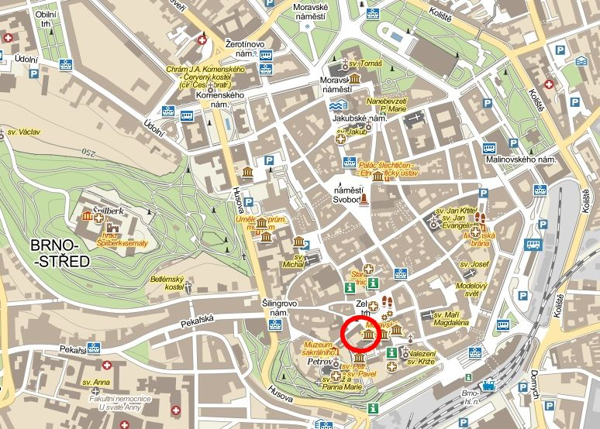
Lokalizace MZM Localisation of Moravian Museum

Slide 7
Na shledanou v MZM See You in Moraviam Museum
Datum/ Date:
Čas/ Time:
Vstupné/ Fee:

